Slide 1



Slide 2



Các bạn chơi “Tôi bảo” để kiểm tra dụng cụ học tập. Các bạn hãy cùng giơ dụng cụ đó lên để cô kiếm tra nhé!

Slide 3

TRÒ CHƠI:
TRÒ CHƠI:
TÔI BẢO
Sách giáo khoa Toán

Slide 4

Bút chì

Slide 5

Cây thước

Slide 7



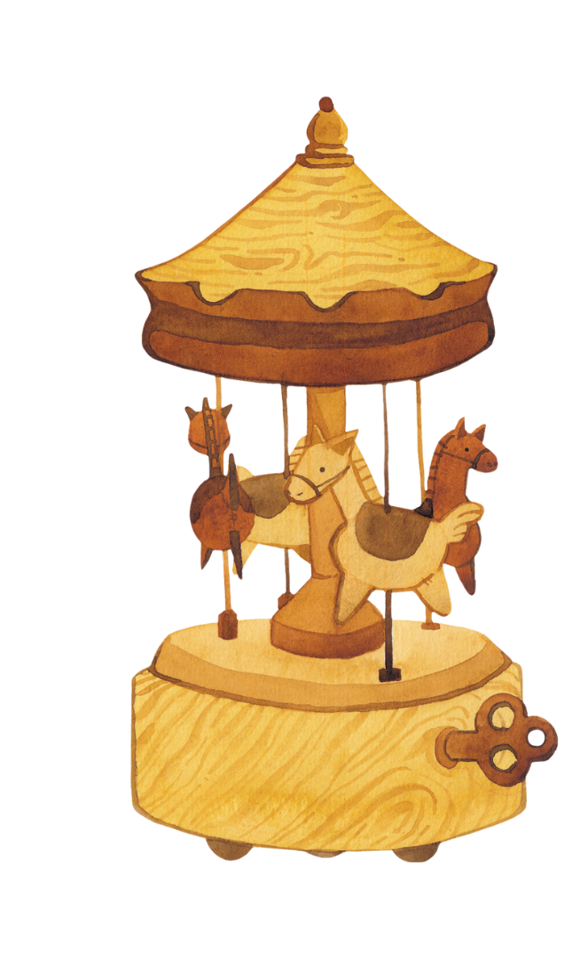

Thứ … ngày … tháng … năm …

Slide 8


Slide 9

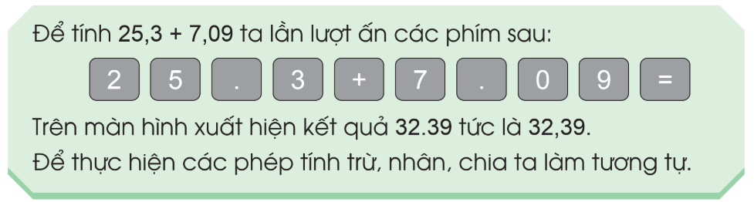
2
Em có biết?
Thực hiện các phép tính với số thập phân bằng máy tính cầm tay.

Slide 10
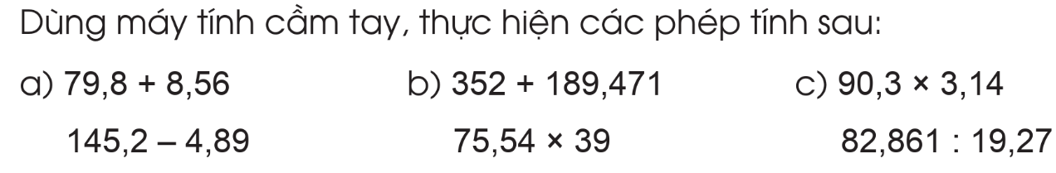
a) 79,8 + 8,56 = 88,36 145,2 - 4,89 = 140,31
b) 352 + 189,471 = 541,471 75,54 × 39 = 2946,06
c) 90,3 × 3,14 = 283,542 82,861: 19,27 = 4,3

Slide 11
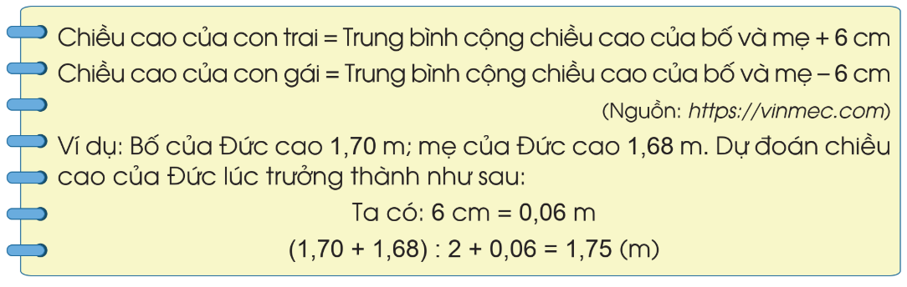
3
Đức được thầy giáo dạy bóng rổ nói cho cách tính chiều cao có thể đạt được của một người ở độ tuổi trưởng thành như sau:
Trao đổi với các bạn cùng bàn rồi sử dụng cách tính trên để tính xem ở độ tuổi trưởng thành mỗi bạn có thể cao bao nhiêu.

Slide 12


Slide 13
Muốn tính chiều cao trung bình của bạn nam ta làm thế nào?
Muốn tính chiều cao trung bình của bạn nữ ta làm thế nào?

Slide 14
